Slide 1
INDUCCION AL SISTEMA DE GESTION DE CALIDAD
2023

Slide 2
TEMAS:
Política de Calidad
Política de Gestión del Riesgo
Concepto de calidad, Atributos servicios de salud
Gestión de PQRS: canales de recepción de solicitudes
Encuestas de satisfacción
Control de la información documentada
Conceptos básicos de calidad: Proceso, procedimiento
Importancia de cumplimiento de los procedimientos
Espíritu de servicio y buen trato al usuario

Slide 3
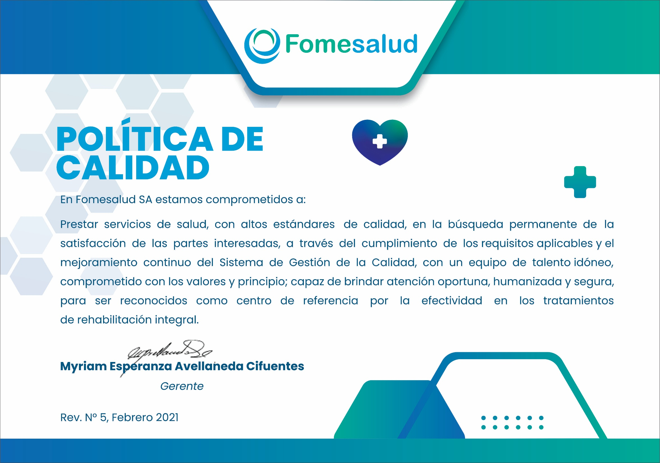

Slide 6

POLITICA DE GESTION DEL RIESGO

Slide 7

Calidad de los servicios de salud
Concepto de calidad: Según la Norma ISO 9000 la calidad es el grado en el que un conjunto de características inherentes a un servicio cumple con los requisitos.

Slide 8
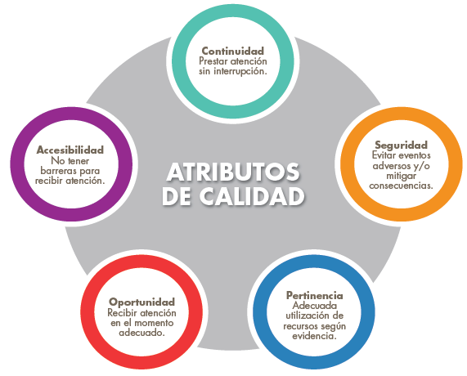

Características o Atributos de los servicios de salud

Slide 9
BUZON DE SUGERENCIAS
Sede Bolarquí: Calle 55A # 28-31
Sede Floridablanca:
Tranv 154 # 150 – 221 Vista Azul II Etapa Piso 5
CORREO ELECTRONICO
calidad@fomesalud.com
ATENCION TELEFONICA
PBX 6972349
Opción 5
Ext 114-125
FORMULARIO PAGINA WEB
www.fomesalud.com
ATENCION PRESENCIAL
Líder de Calidad
7am a 12m
1pm a 5pm
CORRESPONDENCIA
Sede Bolarquí: Calle 55A # 28-45
CANALES DE ATENCION DE PQR
Fomesalud acatará los tiempos establecidos en las normas, precisadas en la Circular externa 2023151000000010-5 de 2023

Slide 10

6. Encuestas de satisfacción
Consulta externa: 30% de los atendidos en consulta
Apoyo terapéutico: 100% de los Usuarios que terminaron tratamiento

Slide 11
Control de la información documentada
Fomesalud cuenta con un Instructivo para la CREACIÓN, ACTUALIZACIÓN Y CONTROL DE INFORMACIÓN DOCUMENTADA MC-IN01-01
Actualización
Creación
Eliminación

Slide 12
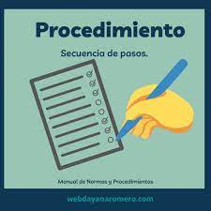
Entradas
Transformación
Salidas
Servicio prestado
Maquinaria y equipos
Materiales o insumos
Metodología de trabajo
Conocimientos/ideas
Talento humano
Infraestructura y ambiente
Consultas
Procedimientos
Usuario atendido
Historia clínica
Registros de firmas
Consentimientos informados y cartas de compromisos
¿Qué es un proceso según la norma ISO 9001?
Según la ISO 9001, un proceso es un conjunto de actividades que tienen relación entre sí o que interactúan para transformar elementos de entrada en elementos de salida. En los procesos pueden intervenir tanto partes internas como externas, teniendo en cuenta en todo momento a los clientes. Se podría decir que la parte más importante es la entrada, puesto que, a partir de esta, se crea la salida.
¿Qué es un procedimiento según la norma ISO 9001?
Según la norma ISO 9001, un procedimiento es un modo específico de llevar a cabo una actividad o proceso. Es decir, cuando un proceso cuenta con unos pasos establecidos y ordenados para obtener un resultado, se llama procedimiento.

Slide 14
¿Por qué son Importantes las Políticas y Procedimientos?
Cuando todos en la empresa siguen las políticas y procedimientos establecidos:
La organización funciona con menos problemas.
Los errores y las dificultades en los procesos se pueden identificar y resolver rápidamente.
Tanto el tiempo como los recursos se utilizarán de una manera más eficiente
El personal realizará sus tareas correctamente y brindará un excelente servicio al cliente.
Mejora la calidad de los servicios y a su vez, la reputación de la empresa.
Disminuye la probabilidad de accidentes e incidentes laborales.

Slide 15
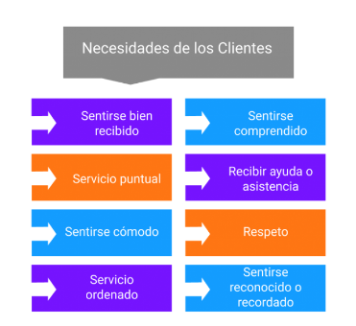
El éxito de una empresa es conocer y satisfacer las necesidades que tienen sus clientes en cuanto a los servicios que se requieren.
Sin embargo hay otras necesidades que también las personas solicitan. Estas son:
Al cliente le gusta percibir de la persona que le atiende:
Disposición a servir.
Expresiones de amabilidad.
Comprensivo.
Conocedor de su trabajo.
Buen oyente.
Honesto y digno de confianza.

Slide 16
OBJETIVO ESTRATEGICO GENERAL
Optimizar los recursos financieros y administrativos
Ofrecer excelentes servicios de salud que superen las expectativas de usuarios y clientes
Satisfacer las necesidades de salud de nuestros usuarios en un ambiente físico seguro, confortable.
Prestar servicios innovadores, de alta calidad, cumpliendo con los procesos reguladores sociales para fidelizar los clientes, con los cuales tenemos una relación comercial
Disponer de un sistema con bases de datos, archivos y redes que ponga a disposición del capital humano la información y los conocimientos
Tener talento humano con el conocimiento, habilidades, alineados con los procesos, que permita tener una ventaja diferencial que satisfaga necesidades de los clientes y usuarios
Integrar el talento humano a la información, a los procesos y a los recursos, funcionando en conjunto para alcanzar objetivos estratégicos de la empresa.

Slide 17
Control de los procesos, productos y servicios suministrados externamente
8.4.1.Generalidades
Evaluación, selección, seguimiento al desempeño y reevaluación
8.4.2. Tipo y alcance de control
Cumplimiento requisitos contractuales
8.4.3 Información para los proveedores externos
Inducciones
Retroalimentación de auditorias de seguimiento
Socialización de manuales, procedimientos, instructivos, protocolos, formatos

